Slide 1
Generative AI lernt vom Gemeinsamen Ministerialblatts
Beschaffung, datacleaning und pdf-analysen
der gemeinsamen Bundesministerialblätter
Anlernen der KI
Michael Clemens Heinrich aus Bochum

Slide 2
Datenanalyse des Gemeinsamen Ministerialblatts
Beschaffung, datacleaning und pdf-analysen
der gemeinsamen Bundesministerialblätter

Slide 3
Datenbeschaffung / Mining
Die idee kommt von:
CCC 2023 - 37C3 Heimlich-Manöver
https://fragdenstaat.de/dokumente/gemeinsames-ministerialblatt/

Slide 4
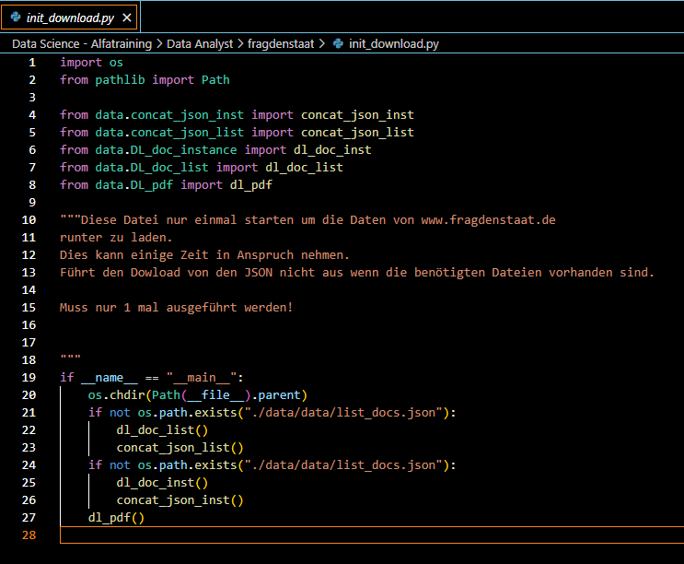
Datenbeschaffung

Slide 5
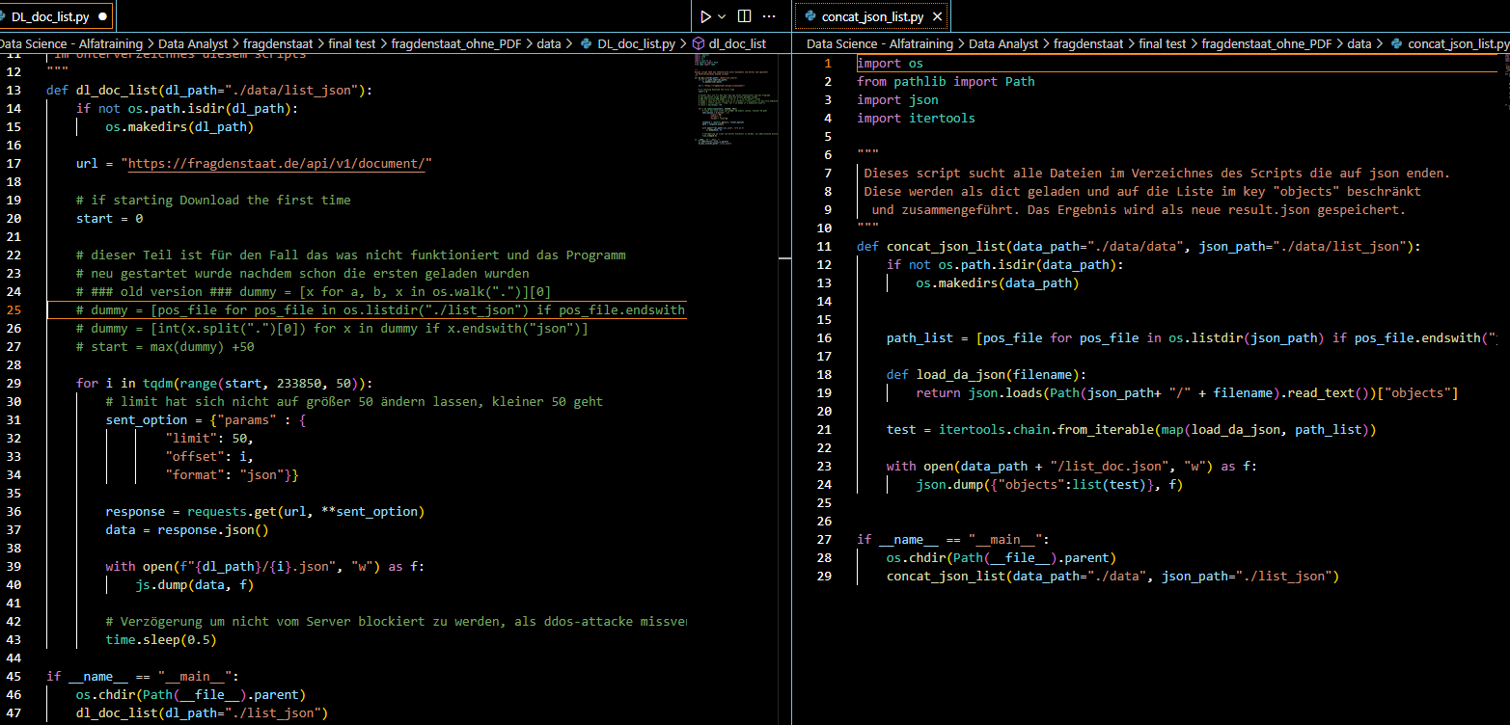
Datenbeschaffung

Slide 6
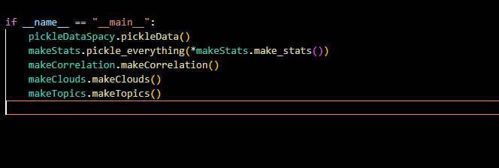
Datacleaning & Preprocessing
Die geladenen Daten werden nun vorbereitet und teils verarbeitet.
Init_pickleing.py
Führt die einzelnen Module aus.

Slide 7
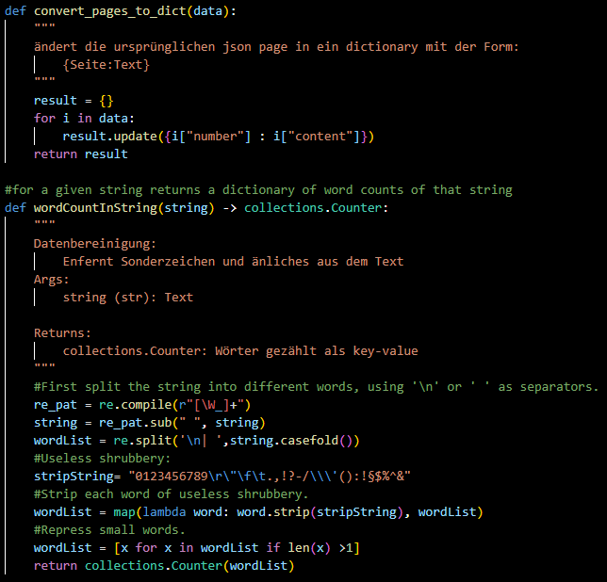
Datacleaning
Die geladenen Daten werden nun vorbereitet und teils verarbeitet.
Init_pickleing.py
Führt die einzelnen Module aus.

Slide 8
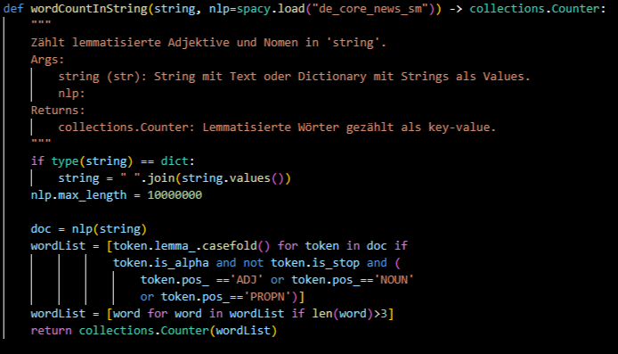
Datacleaning
Bessere Version mit Spacy

Slide 9
PDF Analyse
Kurze Highlights:
Gesammt 2713 PDFs von 1950 bis 2023
Eine Analyse von 1659 zeigte, der analysierbare Teil (nicht immer 100% des Textes) ergab 673 sind „fehlerfrei“. Bzw. bei den restlichen wurden Fehler nachgewiesen.
824 PDFs von 2003 bis 2023
Davon sind 132, bzw. 199 „fehlerfrei“.
Ich wusste bis dahin nicht, das es so viele verschieden Möglichkeiten gibt Umlaute zu schreiben! Und das man diese in einem Dokument unterschiedlich schreibt.

Slide 10
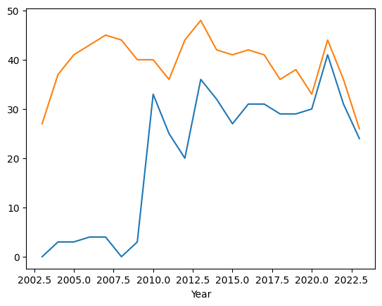
PDF Analyse
Kurze Highlights:
Orange sind die Ausgaben pro Jahr.
Blau die Ausgaben MIT Fehlern.

Slide 11
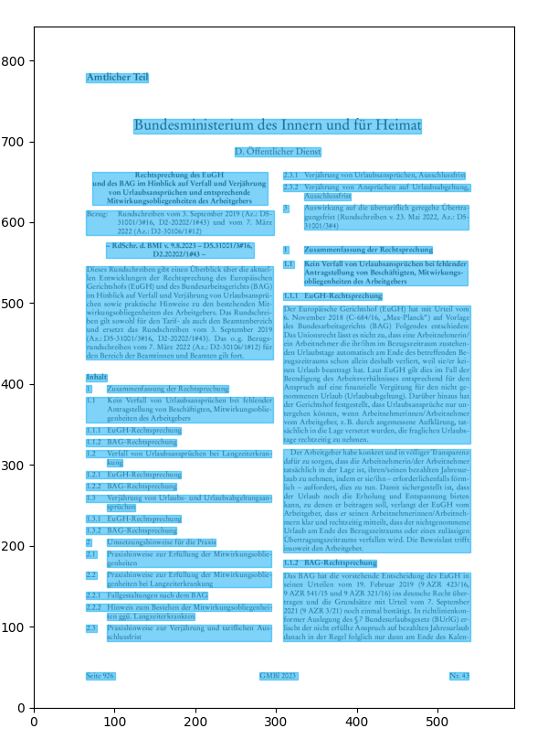
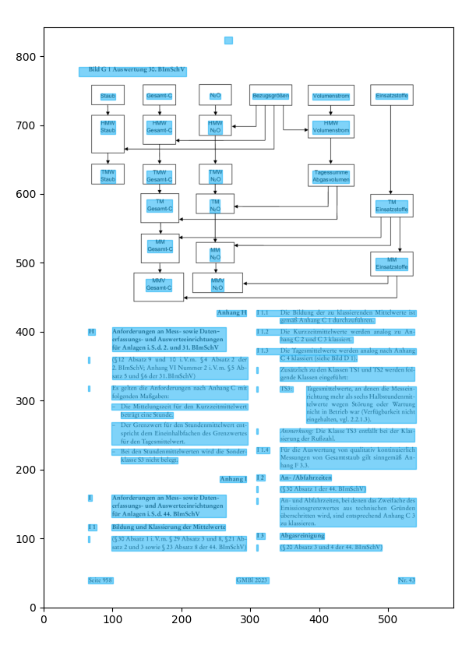
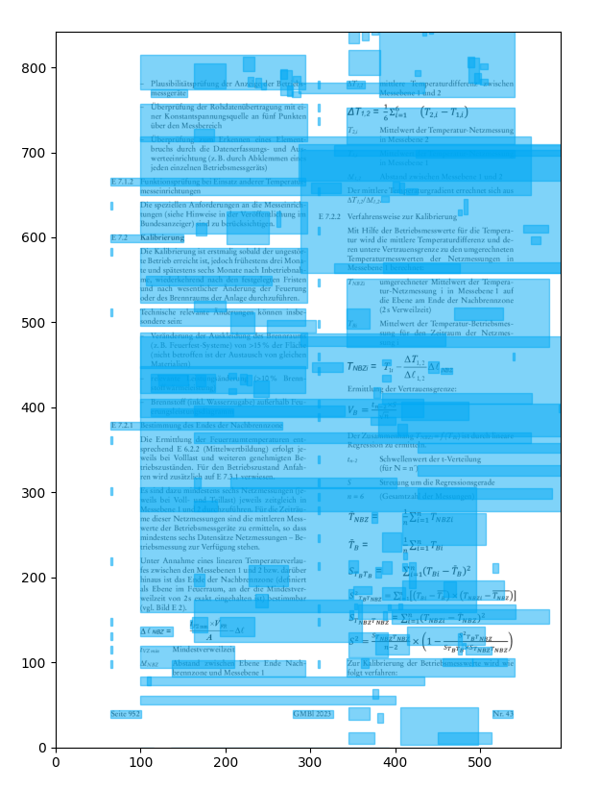
PDF Analyse

Slide 12
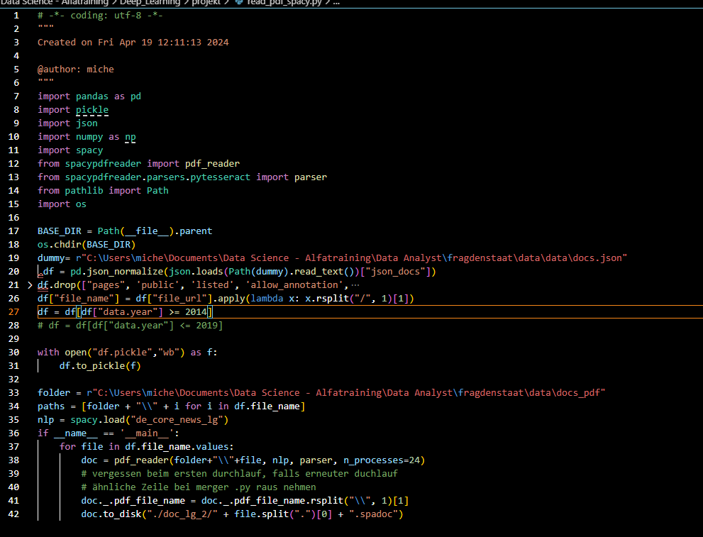
PDF auslesen
Für 379 PDFs ca. 3 Stunden mit 24 Prozessen.
Eregebnis im spacy doc Format

Slide 13
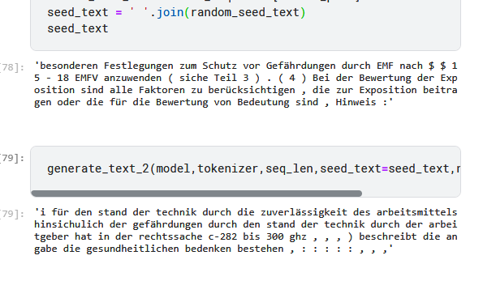
AI – lasst das Training beginnen
Ein paar Teaser:

Slide 14
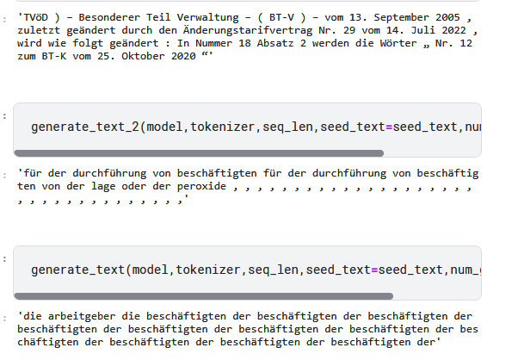
AI – lasst das Training beginnen
Ein paar Teaser:
Auf zum Logopäden! Du stotterst!

Slide 15
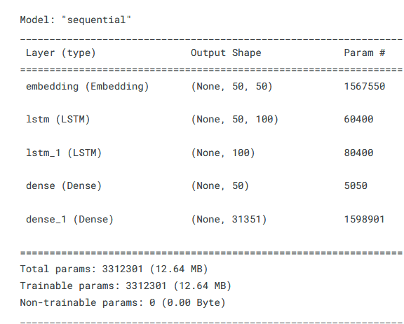
AI – lasst das Training beginnen
Vorerst kleine Daten:
Ausgaben von 2023
26 PDFs mit 1051 Seiten
Nach Bereinigung:
Text mit 251984 „Wörtern“
31350 unique „Wörter“

Slide 16
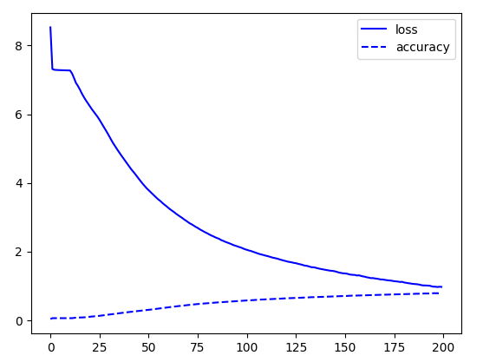

AI – lasst das Training beginnen
Vorerst kleine Daten:
Ausgaben von 2023
26 PDFs mit 1051 Seiten
Nach Bereinigung:
Text mit 251984 „Wörtern“
31350 unique „Wörter“

Slide 17
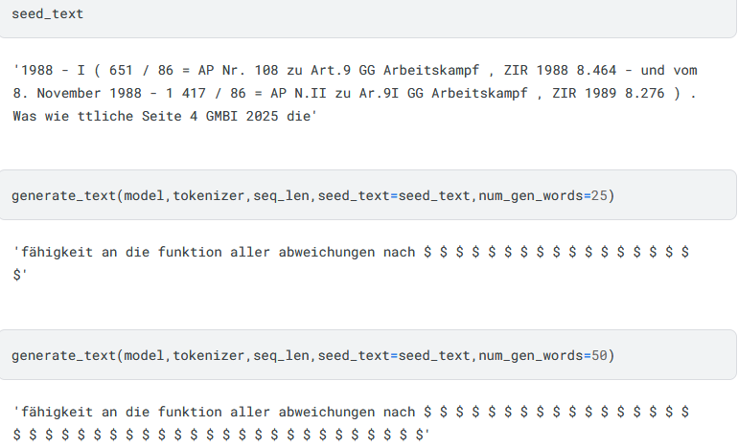
AI – lasst das Training beginnen
Vorerst kleine Daten:
Ausgaben von 2023
26 PDFs mit 1051 Seiten
Nach Bereinigung:
Text mit 251984 „Wörtern“
31350 unique „Wörter“

Slide 18
Vielen Dank für die Aufmerksamkeit
Links:
https://www.kaggle.com/jimmyknox/no-ocr-alfa-dl-project-for-friends-shared
https://www.kaggle.com/jimmyknox/view-of-alfa-dl-project-bigtext-shared-for-friends
https://www.kaggle.com/jimmyknox/view-of-no-ocr-alfa-dl-project-shared-for-friends

